Slide 1
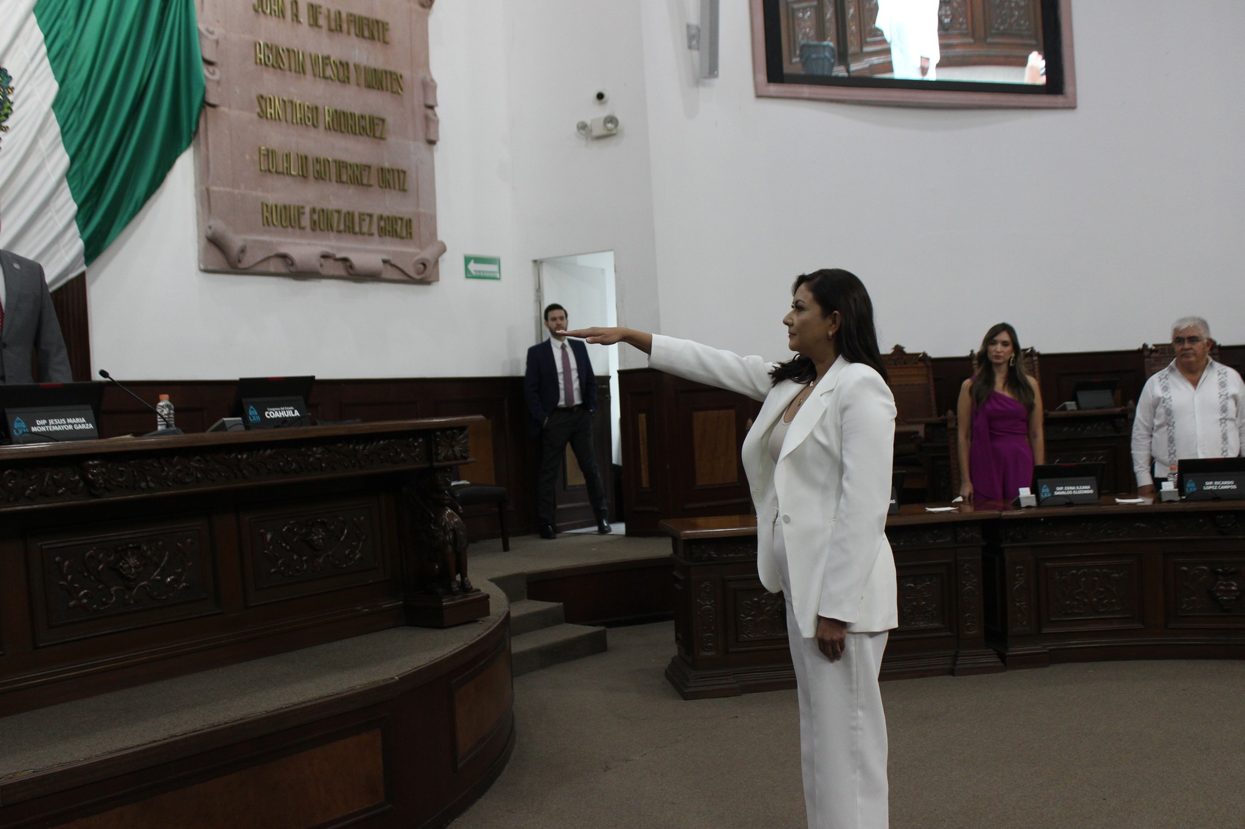
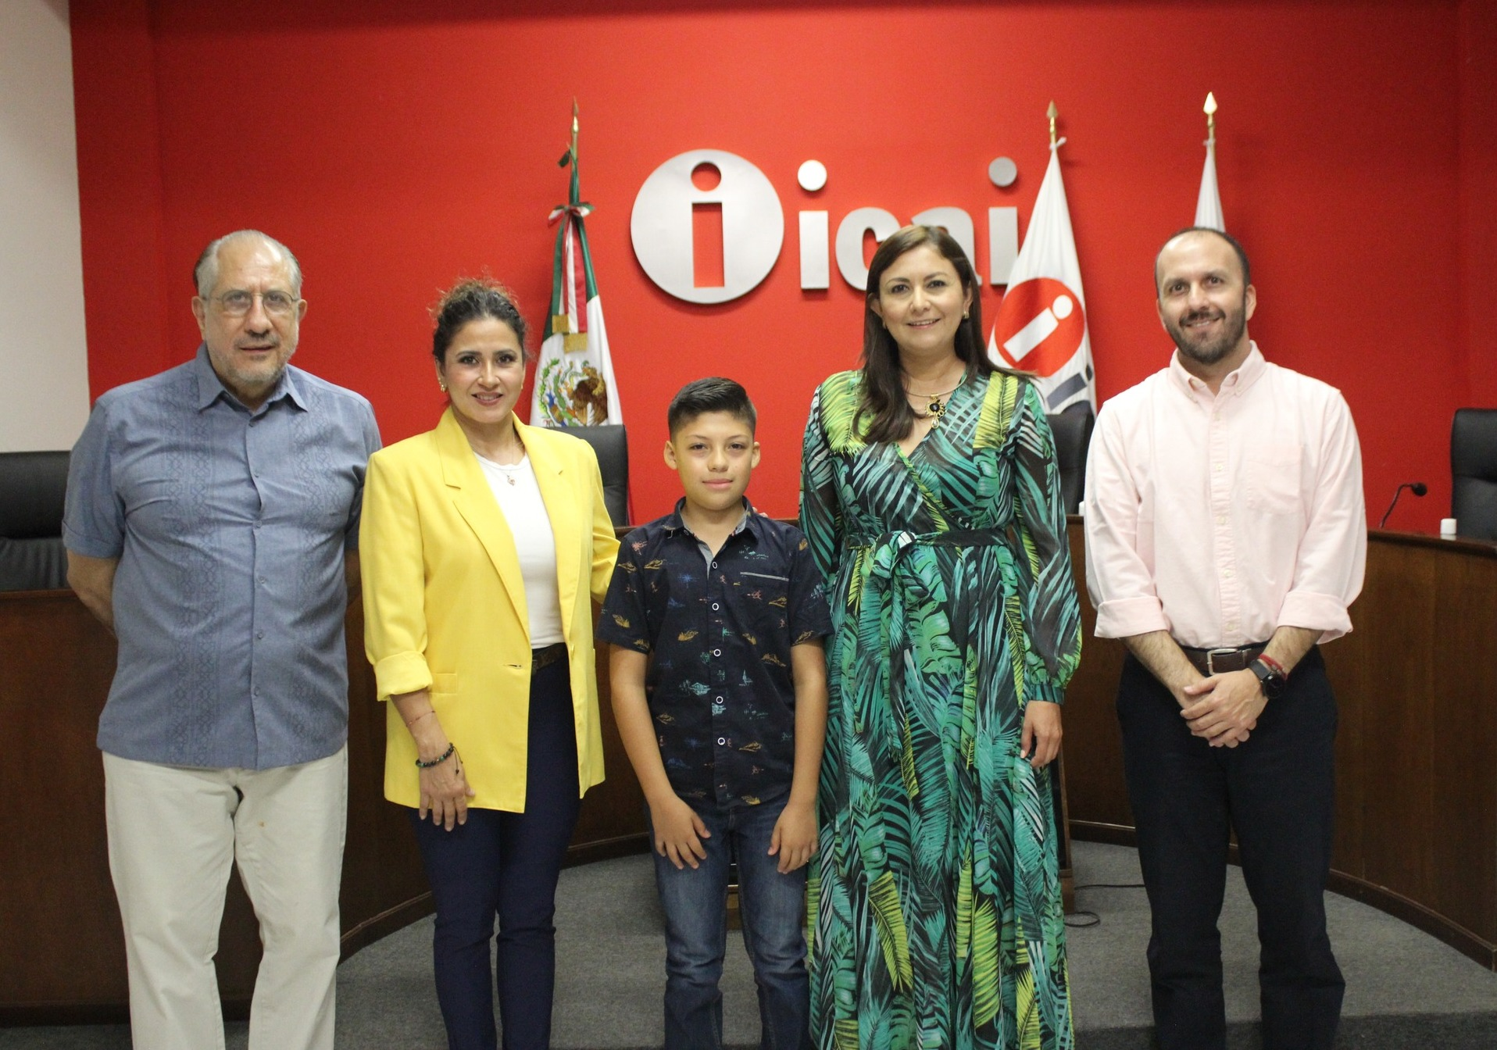
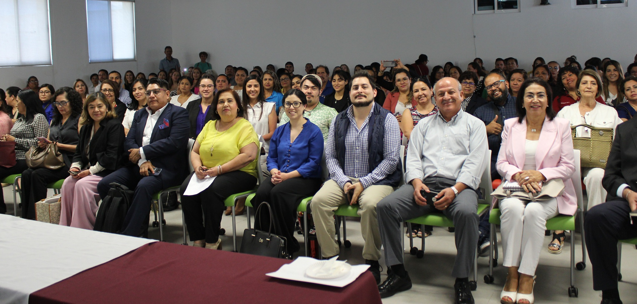
Agosto 2023 Agenda del mes
Notes:
1

Slide 2
Actividades agosto 2023
Martes 1 de agosto
Sector Público y Privado, el ICAI les recuerda que el Generador de Avisos de Privacidad es gratuito y está disponible en el siguiente enlace: https://generador-avisos-privacidad.inai.org.mx.
Martes 1 de agosto
Se llevó a cabo una reunión de seguimiento para la implementación del PlanDAI en el estado de Coahuila de Zaragoza, entre el Director de Capacitación y Cultura de la Transparencia del ICAI, Gustavo Zavala Slehiman, la Jefa del Departamento de Organización del ICAI, Sandra Pérez Gámez y el equipo de Plan DAI SNT del INAI.

Slide 3
Actividades agosto 2023
Miércoles 2 de agosto
Gustavo Zavala Slehiman, Director de Capacitación y Cultura de la Transparencia del ICAI y la abogada Diana Esther Martínez Cárdenas participaron en el programa VirtudEs, que conduce la activista Cynthia Molano Serna en Coahuila Radio y Televisión.
Ahí charlaron sobre la transparencia y los derechos humanos de los grupos en condiciones de vulnerabilidad.
El programa se transmitirá el próximo martes 8 de agosto a las 16:00 horas.
Jueves 3 de agosto
Hoy, durante el Segundo Periodo Extraordinario de Sesiones de la LXII Legislatura del Congreso del Estado de Coahuila, rindió protesta Dulce María Fuentes Mancillas como nueva integrante del Consejo General del Instituto Coahuilense de Acceso a la Información Pública (ICAI).

Slide 4
Actividades agosto 2023
Viernes 4 de agosto
Hoy por la mañana, Andrea Fuentes Osorio, Jefa del departamento de Fortalecimiento a la Transparencia del ICAI y Ana Lucía Retta Rojas, Jefa del departamento de seguimiento de este Órgano Garante acudieron al Tribunal Electoral del Estado de Coahuila de Zaragoza a capacitar a funcionarios sobre Plataforma Nacional de Transparencia y Datos Personales.
Viernes 4 de agosto
La Comisionada del ICAI, Dulce María Fuentes Mancillas sostuvo hoy reuniones de trabajo con los Comisionados Bertha Icela Mata Ortiz y Javier Diez de Urdanivia del Valle; con el Director General, Luis García Abusaíd y con el Secretario Técnico, José Vega Luna.

Slide 5
Actividades agosto 2023
Lunes 7 de agosto
A todos los #SujetosObligados, el @icaicoahuila les recuerda que para generar documentos en Versión Pública, conforme a la Ley de Acceso a la Información Pública y la Ley de Protección de Datos Personales del Estado de #Coahuila, cuentan con "TEST DATA", su uso es gratuito.
Lunes 7 de agosto
Hoy, en "El Poder de la Transparencia", Noé Leonardo Ruiz Malacara, Presidente de San Aelredo A.C. platica de la labor de esta comunidad en ámbitos del quehacer en la sociedad como el legal, el de la salud, el psicológico, el médico, entre otros.

Slide 6
Actividades agosto 2023
Martes 8 de agosto
Gustavo Zavala Slehiman, Director de Capacitación y Cultura de la Transparencia del ICAI y Sandra Pérez Gámez, Jefa del Departamento de Organización de este órgano garante, asistieron a la reunión virtual de seguimiento del proyecto Sociedad Abierta y Semanas Universitarias por la Transparencia 2023, a la que convocó el Comisionado Ciudadano, Julio César Bonilla Gutiérrez.
Viernes 9 de agosto
Andrea Fuentes Osorio, Jefa del departamento de Fortalecimiento a la Transparencia del ICAI capacitó, de manera virtual, a funcionarios del Municipio de Múzquiz, Coahuila sobre la Ley de Acceso a la Información Pública y la Ley General de Transparencia y Acceso a la Información Pública.

Slide 7
Actividades agosto 2023
Miércoles 9 de agosto
Juan Antonio Álvarez Gaona, Subdirector de Capacitación a Sujetos Obligados e Ignacio Galindo Ramírez, Subdirector de Gobierno Abierto del ICAI participaron, en representación de este órgano garante, como jurados en la eliminatoria del XI Concurso Estatal de Contraloría Social, que organiza la Secretaría de Fiscalización y Rendición de Cuentas.
Viernes 11 de agosto
Para compartir propuestas de logística, con el fin de llevar a cabo la Jornada de Acompañamiento en Materia de Gestión Documental los próximos 21 y 22 de agosto, hoy sostuvieron una reunión de trabajo vía zoom, el Secretario Técnico del ICAI, José Eduardo Vega Luna; la Directora de Gestión Documental y Procedimientos del ICAI, Verónica Ramos Torres; la Jefa del Departamento de Conservación del INAI, Cynthia Fabiola Domínguez y el Director General de Gestión de Información y Estudios del INAI, Alfonso Rojas Vega.

Slide 8
Actividades agosto 2023
Lunes 14 de agosto
Para facilitar el acceso y navegación al portal del ICAI y garantizar la inclusión de personas con alguna discapacidad auditiva, manual, dislexia, presbicia, deuteranopia, tritanopia, daltonismo, problemas o discapacidades visuales y cognitivas, nuestro sitio web ya cuenta con la herramienta de accesibilidad “Integra2”, que es distribuida y administrada gratuitamente por la Ceaip, por la transparencia en Sinaloa.
Para más información: https://integra2.ceaipsinaloa.org.mx/
Lunes 14 de agosto
La Comisionada del ICAI, Dulce María Fuentes Mancillas dio unas palabras a los funcionarios de este Órgano Garante previo a la capacitación que recibieron de parte de Andrea Fuentes Osorio, Jefa del Departamento de Fortalecimiento a la Transparencia y Mónica Canseco Hernández, Titular de la Unidad de Transparencia del ICAI, sobre el proceso de carga de formatos para la PNT.

Slide 9
Actividades agosto 2023
Lunes 14 de agosto
En la emisión del día de hoy, de “El Poder de la Transparencia” Dulce María Fuentes Mancillas, Comisionada del ICAI hablará de su inicio de labores en este órgano garante.
Te esperamos por esta red social.
Martes 15 de agosto
Se realiza la entrega del reconocimiento a José Miguel Reyna Delgadillo, participante de la etapa estatal del concurso para ser Comisionada y Comisionado Infantil.

Slide 10
Actividades agosto 2023
Martes 15 de agosto
Hoy por la mañana, los Comisionados del ICAI, Dulce María Fuentes Mancillas, Bertha Icela Mata Ortiz y Francisco Javier Diez de Urdanivia, junto al Director General del Instituto, Luis Fernando García Abusaíd entregaron la constancia de participación a José Miguel Reyna Delgadillo, que participó en la etapa estatal del concurso para ser Comisionada y Comisionado Infantil y formar parte del pleno Niñas y Niños 2023.
En el mes de julio, Mariángela Cisneros Espinoza y Kenia Osorio Pinales recibieron su reconocimiento, pero faltaba José Miguel, pues no tuvo oportunidad de asistir.
Hoy, en su visita al ICAI, donde recibió su constancia y algunos presentes, estuvo acompañado de sus padres y su hermano.

Slide 11
Actividades agosto 2023
Martes 15 de agosto
Los Comisionados del ICAI, Bertha Icela Mata Ortiz, Dulce María Fuentes Mancillas y Francisco Javier Diez de Urdanivia sostuvieron hoy una junta de trabajo en las instalaciones del Instituto Coahuilense de Acceso a la Información Pública.
Lunes 21 de agosto
Hoy, en "El Poder de la Transparencia" te presentamos a los tres ganadores de la etapa estatal del concurso para ser Comisionado y Comisionada Infantil 2023 y formar parte del pleno Niñas y Niños 2023.

Slide 12
Actividades agosto 2023
Lunes 21 de agosto
Hoy se llevó a cabo la primera de las Jornada de Acompañamiento en Materia de Gestión Documental y Administración de Archivos.
En el presídium estuvieron los comisionados del ICAI, Dulce María Fuentes Mancillas, Bertha Icela Mata Ortiz y Francisco Javier Diez de Urdanivia del Valle y de manera virtual, las Comisionadas del INAI, Josefina Román Vergara y Laura Lizette Enríquez Rodríguez; la presidenta de la Asociación Coahuilense de Archivistas A.C., Ofelia Lara Flores y el Director del Archivo General del Estado de Coahuila - AGEC, Lucas Martínez Sánchez.
Entre los invitados estuvieron el Director General del Órgano Garante, Luis Fernando García Abusaíd; el Secretario Técnico, José Eduardo Vega Luna, directores de área y funcionarios públicos del ICAI, así como Integrantes de los sujetos obligados, coordinadores de archivos, personal y responsables de archivos de trámite, concentración e histórico.
Los expertos Miriam Martínez Meza y Luis Alfredo Romero Pérez, del INAI fueron los ponentes de las conferencias “Evolución del Marco Normativo en Materia de Gestión Documental y Administrativa de Archivos en México y la Ley General de Archivos” y “Organización del Archivo de Trámite”, respectivamente.

Slide 13
Actividades agosto 2023
Martes 22 de agosto
Hoy por la mañana, ante el Congreso del Estado de Coahuila, la Comisionada Dulce María Fuentes Mancillas rindió protesta como Comisionada Presidenta del Instituto Coahuilense de Acceso a la Información Pública (ICAI).
En la sesión de la Diputación Permanente, los diputados aprobaron, de forma unánime la propuesta que hizo la Comisión de Transparencia de la LXII Legislatura para la designación de Fuentes Mancillas.
Los Comisionados del órgano garante, Bertha Icela Mata Ortiz y Francisco Javier Diez de Urdanivia del Valle acompañaron a la ahora Comisionada Presidenta en su designación.
Martes 22 de agosto
En el Instituto Coahuilense de Acceso a la Información Pública felicitamos a la Comisionada Dulce María Fuentes Mancillas, tras su designación como Comisionada Presidenta de este Órgano Garante.

Slide 14
Actividades agosto 2023
Martes 22 de agosto
En el segundo día de las Jornadas de Acompañamiento en Materia de Gestión Documental y Administración de Archivos, que organizan el INAI, el Archivo General de la Nación (AGN) y el ICAI la teoría pasó a la práctica y los asistentes participaron activamente en el taller “Gestión Documental en los Sujetos Obligados” a cargo de Roberto Béjar Cruz, del Archivo General de la Nación.
Miriam Martínez Meza y Luis Alfredo Romero Pérez, del INAI continuaron con sus exposiciones, ahora de forma práctica.
Archivistas, representantes de los Sujetos Obligados y servidores públicos de diferentes instancias participaron en el segundo día con el que cerró actividades esta jornada

Slide 15
Actividades agosto 2023
Miércoles 23 de agosto
A la comunidad en general, se hace de su conocimiento que el día de hoy, miércoles 23 de agosto del 2023, a las 13:00 horas, se llevará a cabo la 225 Sesión Ordinaria del Consejo General del Instituto Coahuilense de Acceso a la Información Pública, en las instalaciones del ICAI.
Miércoles 23 de agosto
Se lleva a cabo la 225 sesión ordinaria del Consejo General del Instituto Coahuilense de Acceso a la Información Pública.
Se transmite en vivo por redes sociales.

Slide 16
Actividades agosto 2023
Viernes 25 de agosto
Hoy, la Secretaria Técnica de la Secretaria Ejecutiva del Sistema Estatal Anticorrupción de Coahuila, Elidé Acosta Reyes y el Director de Protección de Datos Personales del ICAI, Reynaldo Rosas Cepeda, sostuvieron una reunión de trabajo con el propósito de que el Instituto brinde a la SESAEC el acompañamiento en la próxima Gira Virtual a Municipios 2023, en el tema de Protección de Datos Personales; lo anterior, para la alimentación del Sistema Estatal de Información.
Lunes 28 de agosto
La Comisionada Presidenta del ICAI, Dulce María Fuentes Mancillas sostuvo hoy una reunión de trabajo con la Secretaria Técnica de la Secretaria Ejecutiva del Sistema Estatal Anticorrupción de Coahuila, Elidé Alejandrina Acosta Reyes y con la Presidenta del Sistema Anticorrupción del Estado de Coahuila, Jafia Pacheco Valtierra.

Slide 17
Actividades agosto 2023
Lunes 28 de agosto
Gustavo Zavala Slehiman, Director del Departamento de Capacitación y Cultura de la Transparencia del ICAI habla en “El Poder de la Transparencia” sobre el Derecho de Acceso a la Información Pública y las juventudes.
Lunes 28 de agosto
Para capacitar a funcionarios del Municipio de #Muzquiz, Coahuila sobre la Plataforma Nacional de Transparencia, Andrea Fuentes Osorio, jefa del departamento de Fortalecimiento a la Transparencia del ICAI dio una charla virtual.

Slide 18
Actividades agosto 2023
Martes 29 de agosto
En productiva reunión de trabajo esta tarde la secretaria Tessy Guajardo recibió en las instalaciones de la #SEFIRC a Dulce María Fuentes Mancillas Comisionada Presidenta del ICAI para tratar temas de #Transparencia. Trabajando en equipo #FuerteCoahuilaEs Miguel Angel Riquelme Solis
Martes 29 de agosto
Hoy por la mañana, Andrea Fuentes Osorio, jefa del departamento de Fortalecimiento a la Transparencia del ICAI, en el marco de las Jornadas Regionales de Capacitación a Sujetos Obligados, impartió capacitación a la Región Norte sobre modificaciones a la Plataforma Nacional de Transparencia encaminadas a fortalecer la perspectiva de Género.
Gustavo Zavala Slehiman, Director de Capacitación y Cultura de la Transparencia del Órgano Garante dio unas palabras de bienvenida a los presentes.

Slide 19
Actividades agosto 2023
Jueves 31 de agosto
Gustavo Zavala Slehiman, Director de Capacitación y Cultura de la Transparencia del ICAI e Ignacio Galindo Ramírez, Subdirector de Gobierno Abierto, sostuvieron reunión de trabajo con Laura Carolina Arce Sosa, Directora de Desarrollo de Políticas del INAI.
En donde se abordó la próxima implementación a nivel nacional de la política de datos abiertos, así como la programación de cursos de capacitación sobre este mismo tema a sujetos obligados en #Coahuila.
Jueves 31 de agosto
La Comisionada Presidenta del ICAI, Dulce María Fuentes Mancillas participa, de manera remota, en la Primera Sesión Extraordinaria del Consejo Nacional del Sistema Nacional de Transparencia.
La Comisionada Presidenta del INAI, Blanca Lilia Ibarra Cadena, dio la bienvenida a integrantes de los órganos garantes locales que integran el Consejo Nacional del Sistema Nacional de Transparencia.

Slide 20
Actividades agosto 2023
Jueves 31 de agosto
La Comisionada Presidenta del ICAI, Dulce María Fuentes Mancillas participó en el Foro Transparencia Electoral. Avances y Desafíos para las Autoridades Electorales Rumbo a las Elecciones del 2024, que se desarrolló en Monterrey, Nuevo León.
La Comisionada Presidenta moderó el segundo panel “La Importancia de la Transparencia y la Legalidad de las Contiendas electorales”.
Durante el evento, la Comisionada del INAI, Norma Julieta del Río Venegas y la Comisionada Presidenta de este Órgano Garante intercambiaron impresiones.
Jueves 31 de agosto
El Director de Capacitación y Cultura de la Transparencia del ICAI, Gustavo Zavala Slehiman, y la Jefa del Departamento de Organización del ICAI, Sandra Pérez Gámez, sostuvieron una reunión virtual de trabajo con la enlace del PlanDAI del INAI para la planeación de las jornadas de socialización del Derecho de Acceso a la Información, que forman parte de la implementación de esta política pública en el estado de Coahuila de Zaragoza.

